Slide 1
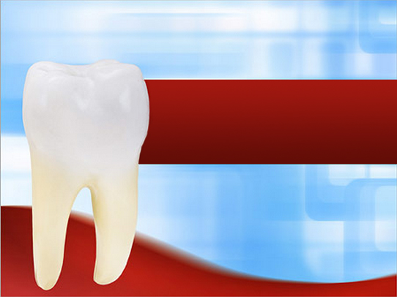


Лекция
по модулю «Челюстно-лицевое протезирование»
учебной дисциплины «Стоматология»
Тема:
«История становления, современное
состояние и перспективы развития челюстно-лицевого протезирования. Особенности ортопедического лечения больных с травмами и посттравматическими дефектами челюстно-лицевой области»

Slide 2
Контрольные вопросы
1. Челюстно-лицевая ортопедия. Цели, задачи.
2. Принципы комплексного лечения огнестрельных и неогнестрельных переломов.
3. Классификация сложных челюстно-лицевых аппаратов.
4. Методика лечения при тугоподвижных отломков челюстей.
5. Неправильно сросшиеся переломы. Этиология, клиника; лечение.
6. Ложный сустав. Этиология. Клиника; особенности ортопедического лечения.
7. Контрактуры челюстей. Этиология. Клиника, профилактика и методы лечения.
8. Микростомия. Этиология. Клиника. Лечение;

Slide 3
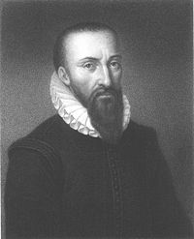
Немного истории
1880 г. Кингслей были предложены протезы для замещения дефектов неба, носа и орбиты.
Первый протез для закрытия дефекта неба описан Амбруазом Паре (1575)
С 1889 г., когда Клод Мартен впервые дал описание конструкций протезов для замещения дефектов верхней и нижней челюсти и методики непосредственного протезирования после резекции верхней челюсти, челюстно-лицевую ортопедию можно считать окончательно сформировавшейся специальностью, являющейся самостоятельным разделом ортопедической стоматологии.

Slide 4
История развития челюстно-лицевой ортопедии уходит в глубь тысячелетий. Уже у египетских мумий были обнаружены искусственные уши, глаза и носы, а древние китайцы для восстановления этих частей лица использовали воск. Первый протез для закрытия дефекта неба описан Амбруазом Паре (1575), а в 1880 г. Кингслей были предложены протезы для замещения дефектов неба, носа и орбиты. С 1889 г., когда Клод Мартен впервые дал описание конструкций протезов для замещения дефектов верхней и нижней челюсти и методики непосредственного протезирования после резекции верхней челюсти, челюстно-лицевую ортопедию можно считать окончательно сформировавшейся специальностью, являющейся самостоятельным разделом ортопедической стоматологии.

Slide 5
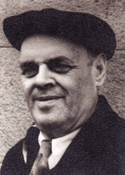
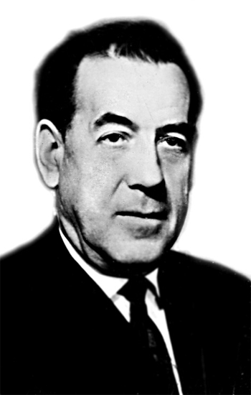
В России, благодаря работам А.И.Бетельмана, Я.М.Збаржа, А.Л.Грозовского, З.Я.Шура, И.М.Оксмана, В.Ю.Курляндского, Е.И.Гаврилова и др., примерно в 50-80-е годы прошлого века челюстно-лицевая ортопедия получила широкое развитие. Именно в эти года был заложен фундамент этой науки, опирающейся прежде всего на специальные методы ортопедического лечения повреждений и деформаций челюстно-лицевой области.
Оксман И. М.
Курляндский В. Ю.

Slide 6
Челюстно-лицевая ортопедия является одним из разделов ортопедической стоматологии и включает клинику, диагностику и лечение повреждений и дефектов челюстно-лицевой области, возникших в результате травм, ранений, оперативных вмешательств по поводу воспалительных процессов, новообразований, лучевых поражений, а также врожденных дефектов челюстно-лицевой области (расщелины мягкого и твердого неба, верхней губы, расщелины в области нижней челюсти). Ортопедическое лечение может быть самостоятельным или применяться в сочетании с хирургическими методами.
Челюстно-лицевая ортопедия состоит из двух частей: челюстно-лицевой травматологии и челюстно-лицевого протезирования. Первая является преимущественно хирургической дисциплиной.

Slide 7
Основные задачи челюстно-лицевой ортопедии:
Протезирование больных с дефектами и деформациями челюстно-лицевой области, т.е. изготовление зубочелюстных, лицевых и челюстно-лицевых протезов;
Создание ортопедических конструкций для правильного сопоставления отломков челюстей при их переломах, для исправления положения неправильно установленных или неправильно сросшихся отломков, а также для устранения других последствий травмы челюстно-лицевой области (рубцы, контрактуры и др.);
Изготовление специальных ортопедических конструкций при подготовке больных к сложным операциям челюстно-лицевой области и для обеспечения наиболее благоприятных условий в послеоперационном периоде;
Изготовление специальных протезов при проведении костно-пластических операций и пластики мягких тканей челюстно-лицевой области у больных с врожденными и приобретенными дефектами и деформациями данной локализации.

Slide 8
Принципы комплексного лечения огнестрельных и неогнестрельных переломов.
Д.А. Энтин делит неогнестрельные переломы нижней челюсти по их локализации:
срединные
ментальные (боковые)
ангулярные (угловые)
цервикальные (шеечные)
перелом венечного отростка.
Смещение отломков на нижней челюсти обусловлено мышечной тягой, поскольку в области нижней челюсти прикрепляются все жевательные и ряд мимических мышц.

Slide 9
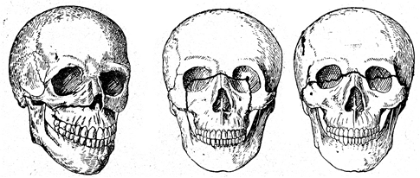
Переломы верхней челюсти происходят в типичных “слабых местах” по Фору (1900 г.)
Типы неогнестрельных переломов верхней челюсти –
линии слабого сопротивления.
а) – Фор I, б) – Фор II, в) – Фор III.

Slide 10
Фор (1) – линия перелома проходит в горизонтальном направлении над альвеолярным отростком. При этом виде перелома происходит обрыв альвеолярного отростка вместе с частью тела челюсти и твердым небом.
Фор (II) – линия перелома проходит через переносицу и медиальный край обеих глазниц, нижнеглазничную щель и скуловые отростки, затем через крыловидные отростки основной кости и носовую перегородку, т.е. происходит отлом всей верхней челюсти.
Фор (III) – линия перелома проходит через переносицу, медиальные стенки глазницы, нижнеглазничную щель, латеральные стенки глазницы, скуловые дуги и крыловидные отростки основной кости. При этом виде перелома происходит отлом верхней челюсти вместе со скуловыми костями.

Slide 11
Огнестрельные Ранения
Огнестрельные ранения подразделяются по их локализации:
а) на повреждение верхнего отдела лица,
б) нижнего отдела лица
в) смешанные повреждения
Целью лечения переломов является правильная репозиция отломков, надежная фиксация и последующее восстановление функций жевательного аппарата (в т.ч. и речевой). Лечение переломов может осуществляться хирургическими методами, ортопедическими и сочетанными. Все методы аппаратурного лечения являются ортопедическими.

Slide 12
Главными отличительными чертами огнестрельных переломов являются наличие раны, повреждения костей на месте действия ранящего снаряда (вне зависимости от “слабых мест”); оскольчатый характер перелома, быстро изменяющиеся клинические признаки с момента ранения до поступления раненых в специализированные лечебные учреждения. В своем большинстве огнестрельные переломы являются более тяжелыми, чем неогнестрельные. По этой причине в условиях военного времени, особенно на передовых этапах эвакуации, главное внимание должно быть уделено определению степени опасности ранения для жизни, срочности оказания помощи, обеспечению транспортабельности пострадавшего с учетом его общего состояния.

Slide 13
С ортопедической точки зрения огнестрельные ранения подразделяются по их локализации: а) на повреждение верхнего отдела лица, б) нижнего отдела лица и в) смешанные повреждения.
Целью лечения переломов является правильная репозиция отломков, надежная фиксация и последующее восстановление функций жевательного аппарата (в т.ч. и речевой). Лечение переломов может осуществляться хирургическими методами, ортопедическими и сочетанными. Все методы аппаратурного лечения являются ортопедическими.

Slide 14
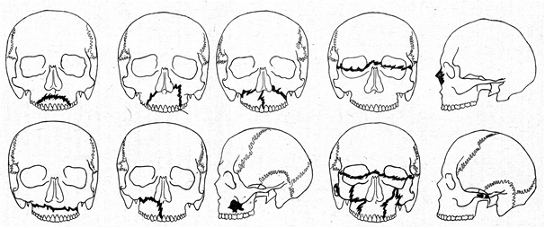
Типы огнестрельных переломов верхней челюсти. а) перелом алвеолярного отростка; б) суборбитальные переломы; в) суббазальные переломы; г) переломы отдельных костей лицевого скелета

Slide 15
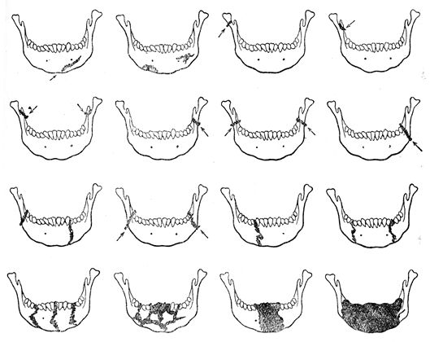
Виды и локализация огнестрельных переломов нижней челюсти.

Slide 16
Неправильно сросшиеся переломы. Этиология, Клиника, лечение
Неправильно сросшиеся переломы являются следствием травматического повреждения челюстей. Причинами их могут быть:
- несвоевременное оказание специализированной помощи;
- длительное использование временных лигатурных шин;
- неправильная репозиция отломков;
- недостаточная фиксация или раннее снятие фиксирующего аппарата.
Неправильно сросшиеся отломки могут быть смещены по вертикали или трансверзали.
Лечение подобных больных, прежде всего, направлено на восстановление анатомической целостности челюстей, установление отломков в правильном прикусе, устранение ограничения открывания рта, восстановление функции жевания и речи.

Slide 17
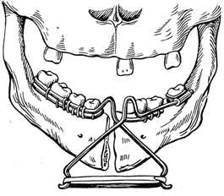
Применяют хирургические , ортопедические и комплексные методы лечения неправильно сросшихся переломов. Наиболее радикальным является хирургический, заключающийся в рефрактуре (т.е. искусственном нарушении целостности кости по линии бывшего перелома) и установлении отломков в правильном прикусе.
Репонирующий
аппарат Бруна

Slide 19
При небольших смещениях отломков по вертикали и трансверзали отмечается незначительное нарушение множественного контакта между зубами. В этих случаях исправления деформации прикуса достигают сошлифовыванием зубов или применением несъемных протезов (коронок, мостовидных протезов, металлических и пластмассовых капп).
При значительных смещениях отломков нижней челюсти в горизонтальном направлении (внутрь) челюсть резко сужается и зубы неправильно смыкаются с зубами верхней челюсти. Такое взаимоотношение между бугорками боковых зубов затрудняет процесс дробления и пережевывания пищи. В таких случаях межокклюзионные взаимоотношения между зубами верхней и нижней челюсти восстанавливают путем изготовления зубонадесневой пластинки с двойным рядом зубов в боковых участках.

Slide 20
Ложный сустав. Этиология. Клиника. Особенности ортопедического лечения.
Причины образования ложного сустава могут быть общие и местные.
К общим относятся заболевания: туберкулез, сифилис, болезни обмена, дистрофия, авитаминоз, заболевания желез внутренней секреции, сердечно-сосудистой системы и т.д.
К местным факторам относятся: несвоевременная или недостаточная иммобилизация отломков челюсти, переломов челюсти с дефектом костной ткани, попадание между отломками мягких тканей (слизистой или мышц), остеомиелит челюсти

Slide 21
Механизм образования ложного сустава в свое время был раскрыт Б.Н. Быниным. На основе морфологических исследований Бынин установил, что процесс срастания костных отломков челюсти, в отличие от срастания трубчатых костей, проходит только две стадии – фибробластическую и остеобластическую, минуя хондробластическую, т.е. хрящевую. Таким образом, при задержке какой-либо из стадий развития костной мозоли на челюсти, процесс останавливается на фибробластическом срастании отломков, не переходя в хрящевую, что ведет к подвижности отломков.
Радикальным и единственным лечением ложного сустава является хирургическое – путем остеопластики (непрерывность кости восстанавливается костной пластинкой, после чего следует зубное протезирование). Многие больные по ряду причин не могут или не желают подвергаться хирургическим вмешательствам, но нуждаются в зубном протезировании. Протезирование при ложном суставе имеет свои особенности. Зубной протез, независимо от фиксации (т.е. съемный или несъемный), на месте ложного сустава должен иметь подвижное соединение (лучше шарнирное) (рис. 42).

Slide 22
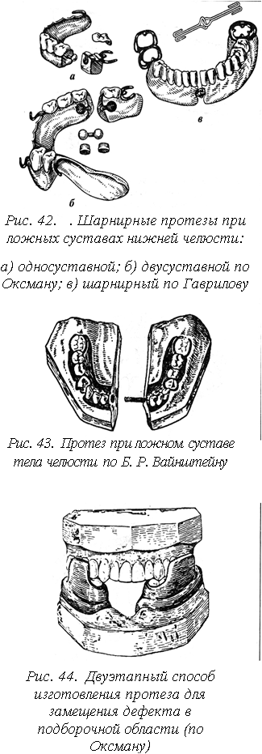

Slide 23
А.Я. Катц объяснял это тем, что при открывании рта отломки все равно смещаются, при закрывании отломки совершают обратное перемещение и занимают первоначальное положение. Опорные зубы при этом вывихиваются, или происходят структурные изменения в металле, его “усталость” и тело мостовидного протеза ломается.
Для ликвидации этих осложнений И.М. Оксман предложил применять не монолитные, а шарнирные мостовидные протезы.
Б.В. Вайнштейн вместо шарнира предлагает вварить пружину, Е.И. Гаврилов проволочный шарнир.

Slide 24
УI1. Контрактуры челюстей. Этиология. Клиника. Профилактика и методы лечения.
Контрактура - это ограничение или отсутствие движений нижней челюсти. Различают суставные и внесуставные контрактуры.
Суставные (или артрогенные) обусловлены внутрисуставными изменениями, ведущими к неподвижности в суставе, т.е. анкилозу. Они не подлежат консервативному лечению. Внесуставные контрактуры делятся на рубцовые и рефлекторно-мышечные.
Рубцовые контрактуры связаны с рубцеванием мягких тканей, механически препятствующих движениям нижней челюсти, поэтому они могут быть названы механическими. В зависимости от характера рубцовой ткани различают миогенную, дерматогенную, смешанные и т.д. контрактуры. Внесуставные рубцовые контрактуры по степени раскрывания рта делятся на тяжелые (раскрывание рта до 1 см), средние (на 1-2 см), легкие (на 2-3 см).

Slide 25
Рефлекторно-мышечные контрактуры возникают рефлекторно вследствие воздействия раздражителя на рецепторный аппарат, что приводит к мышечной гипертонии.
Рубцовые же контрактуры могут возникать вследствие:
а) неправильной первичной обработки ран (на края раны мягких тканей не накладывались первичные или вторичные швы);
б) длительной межчелюстной фиксации отломков челюсти (2 недели);
в) несвоевременного применения лечебной гимнастики
Профилактика рубцовых контрактур в основном сводится к предупреждению развития грубых рубцов, вызывающих функциональные нарушения. Это достигается своевременной обработкой раны, максимальным сближением краев раны, ранней иммобилизацией отломков челюсти, применением лечебной гимнастики.

Slide 26
Лечение контрактуры челюстей

Slide 27
Аппараты для лечения контрактуры челюстей
построены на принципе одномоментного действия на всю зубную дугу, на принципе активных и пассивных движений нижней челюсти.
Впервые такой аппарат был предложен Дарсисаком. Это аппарат индивидуального пользования, т.е. изготовляется он по слепкам челюсти, в чем его неудобство, т.к. при ограниченном открывании рта снять оттиск трудно. И.М. Оксман модифицировал аппарат Дарсисака, сделав его стандартным. А.А. Лимберг также предложил аппарат стандартного типа - качающиеся ложки. К.С. Ядрова предложила весьма простой конструкции два аппарата из дерева, также стандартного типа. Максимально сближенные ложки или дощечки вводятся в полость рта, а затем внеротовые части аппарата разводятся (аппараты Лимберга, Ядровой) или сближаются резиновой тягой (аппараты Дарсисака, Оксмана) и нижняя челюсть пассивно отодвигается от верхней (пассивное открывание рта). Закрывание рта производит сам больной с аппаратом во рту, но без участия аппарата (активное движение нижней челюсти)

Slide 28
Механотерапию следует проводить после физиопроцедур. Ее можно применять и для растягивания углов рта, рубцов приротовой области, приводящих к микростоме. Лечебная гимнастика вместе с массажем, механотерапией и физиолечением восстанавливает функцию периферической нервной системы, способствует улучшению лимфо- и кровообращения в тканях поврежденного органа, благодаря чему рубцовая ткань становится более мягкой, эластичной, растяжимой. Таким образом функция органа восстанавливается.

Slide 29
V111. Микростомия. Этиология. Клиника. Лечение.
Микростомия – сужение ротовой щели, относится к тяжелым последствиям челюстно-лицевой травмы. Она может возникнуть после ранения тканей приротовой области, после операций (особенно в области переднего участка нижней челюсти опухоль или остеомиелит), после ожога лица или системной склеродермии.
Ротовая щель бывает сужена до 3 см. При этом ткани ротовой щели теряют эластичность, углы нередко бывают стянуты мощными келлоидными рубцами. Как правило, в таких случаях пластические операции мало помогают. Рубцы дают рецидивы. Микростома остается. Протезирование при микростоме иногда бывает очень затруднительно из-за суженной ротовой щели, а также из-за распространения рубцов на слизистую протезного ложа или сочетания микростомии с дефектами альвеолярного отростка, или вторичной деформации зубного ряда под действием келлоидных рубцов.

Slide 30
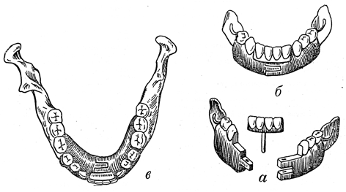
Разборный протез. а) детали протеза; б) протез в собранном виде, видна вестибулярная часть; в) протез на модели, видна оральная часть.
Складной протез состоит из двух боковых частей, соединяющихся при помощи шарнира и фронтальной части. В полости рта он раздвигается, устанавливается на челюсти и укрепляется фронтальной частью. Последняя представляет собой передние зубы, базис и штифты, которые попадают в трубки, расположенные в толще половины протеза.
Разборные протезы состоят из отдельных частей (рис. 45). В полости рта их составляют и скрепляют в единое целое при помощи штифтов и трубок. Можно делать обычный протез, но для облегчения введения и выведения его изо рта через суженную ротовую щель следует сузить зубную дугу протеза, применяя при этом телескопическую систему крепления, как наиболее надежную.

Slide 31
ФЕДЕРАЛЬНОЕ ГОСУДАРСТВЕННОЕ БЮДЖЕТНОЕ
ОБРАЗОВАТЕЛЬНОЕ УЧРЕЖДЕНИЕ
ВЫСШЕГО ОБРАЗОВАНИЯ
КУБАНСКИЙ ГОСУДАРСТВЕННЫЙ МЕДИЦИНСКИЙ УНИВЕРСИТЕТ
МИНИСТЕРСТВА ЗДРАВООХРАНЕНИЯ РОССИЙСКОЙ ФЕДЕРАЦИИ
Благодарю за внимание!

Slide 32
БЛАГОДАРЮ ЗА ВНИМАНИЕ!

Slide 35
III. Классификация сложных челюстно-лицевых аппаратов.
Иммобилизирующие
-Репонирующие (исправляющие)
-Фиксирующие
Направляющие (коррегирующие)
Резекционные (замещающие)
Комбинированные
Протезы при дефектах челюстей и лица

Slide 36
По месту фиксации:
Внутриротовые (одно-челюстные, двучелюстные, межчелюстные)
Внеротовые
Внутри-внеротовые (верхнечелюстные, нижнечелюстные)
По лечебному назначению:
Основные (имеющие самостоятельное лечебное значение: фиксирующие, исправляющие и т.д.)
Вспомогательные (служащие для успешного выполнения кожнопласти-ческих или костнопластических операций)

Slide 37
По конструкции:
Стандартные
-Индивидуальные (простые и сложные)
По способу изготовления:
Лабораторного изготовления
Внелабораторного изготовления
По материалам:
Пластмассовые
Металлические
Комбинированные

Slide 38
Иммобилизирующие аппараты применяют при лечении тяжелых переломов челюстей, недостаточном количестве или отсутствии зубов на отломках. К ним относятся:
а) шины из проволоки (Тигирштедта, Баронова, Айви, Вильга, Гейкина, Васильева, Степанова, Попудренко) (рис. 29, 30);
б) шины на кольцах, коронках (с крючками для вытяжения отломков);
в) шины-каппы (металлические - литые, штампованные, паеные; пластмассовые – по Марею, Фригофу, Кельману, Егорову, Маркину и др.);
г) съемные шины Порта, Гунинга, Лимберга, Вебера, Ванкевича, Степанова и др.

Slide 39
Репонирующие аппараты, способствующие репозиции костных отломков, применяются также при застарелых переломах с тугоподвижными отломками челюстей.
а) репонирующие аппараты из проволоки с эластическими межчелюстными тягами, а также шины по Урбанской, Понрою и Псому и др.;
б) аппараты с внутри- и внеротовыми рычагами (Бруна, Понроя и Псома, Курляндского, Катца, Шура, Оксмана);
в) репонирующие аппараты с винтом и отталкивающей площадкой (Курляндского, Грозовского);
г) репонирующие аппараты с пелотом на беззубый отломок (Курляндского и др.)
д) репонирующие аппараты для беззубых челюстей (шины Гунинга-Порта, Ванкевича и др.).

Slide 40
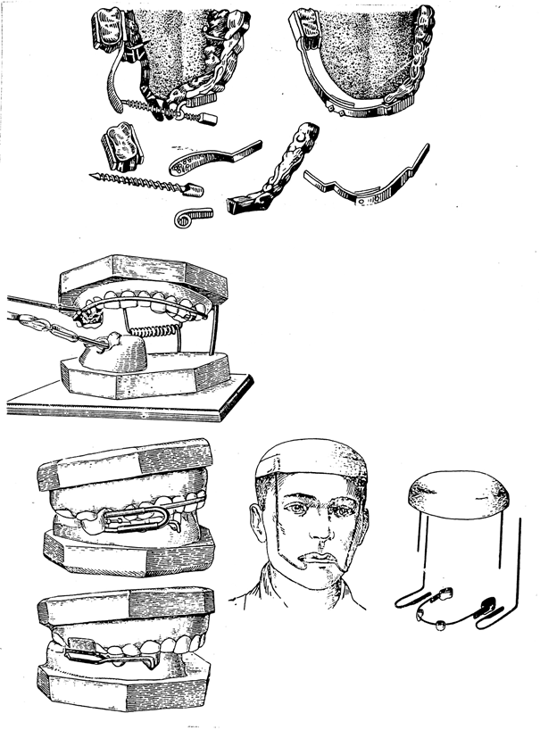
Рис.40. Репонирующие аппараты для вправления отломков челюстей
а) по Грозовскому; б) по З. Я. Шуру: 1 – вытяжение,2 – закрепление,3 – фиксирующая скоба заменена наклонной плоскостью; в) аппарат для вправления отломков верхней челюсти (по З. Я. Шуру)

Slide 41
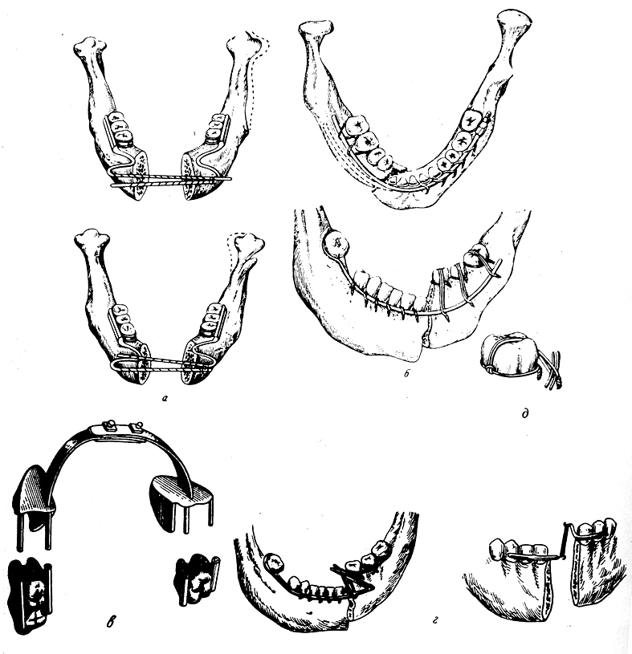
Рис. 31. Репонирующие аппараты для вправления отломков нижней челюсти а) по Катцу; б) по Урбанской; в) по Грозовскому; г) по Понрой и Псому; д) способ наложения лигатур по Шельгорну.

Slide 42
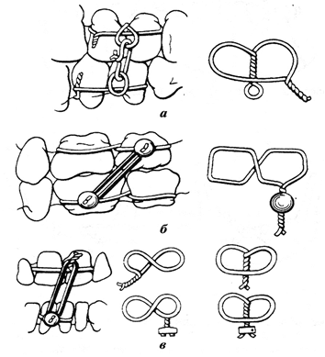
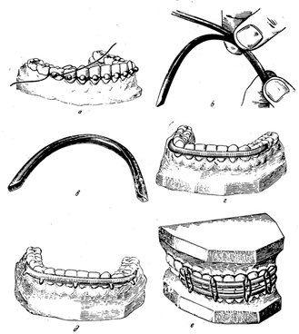
Межчелюстное
связывание зубов по:
а) Айви; б) Гекину; в) Вильга.
Последовательность изготовления челюстных шин из быстротвердеющей пластмассы

Slide 43
Фиксирующими называют аппараты, способствующие удержанию отломков челюсти в определенном положении.
Внеротовые: стандартная подбородочная праща с головной шапкой, праща по Померанцевой-Урбанской, стандартная шина по Збаржу, Орлову, Петрову и др.;
Внутриротовые:
Назубные шины:
а) проволочные алюминиевые (Тигирштедта, Баронова, Айви, Вильга, Гейкина и др.);
б) паяные шины на кольцах, коронках;
в) пластмассовые шины (по Марею, Фригофу, Кельману, Егорову, Маркину и др.);
г) фиксирующие назубные аппараты (Оксмана, Курляндского и др.).
3убонадесневые шины:

Slide 44
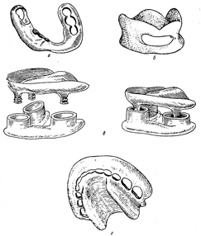
. Съемные лабораторные шины. а) Зубодесневая (по Веберу); б) Гуннинга – Порта; в) пластиночная А. А. Лимберга для иммобилизации отломков беззубой нижней челюсти; г) М. М. Ванкевич.

Slide 45
Формирующими называются аппараты, являющиеся опорой пластического материала (кожа, слизистая оболочка), создающие ложе для протеза в послеоперационном периоде и препятствуют образованию рубцовых изменений мягких тканей и их последствий (смещение фрагментов за счет стягивающих сил, деформаций протезного ложа и др.).

Slide 46
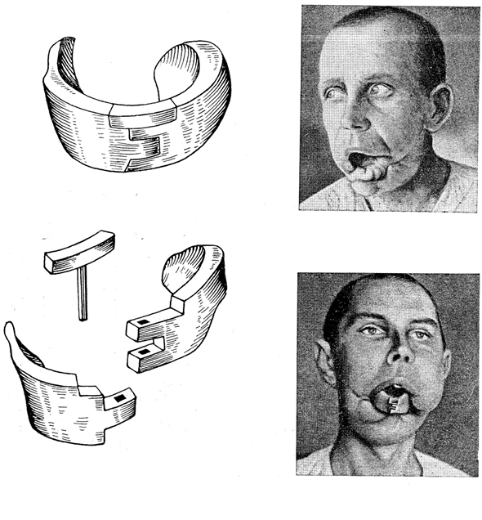
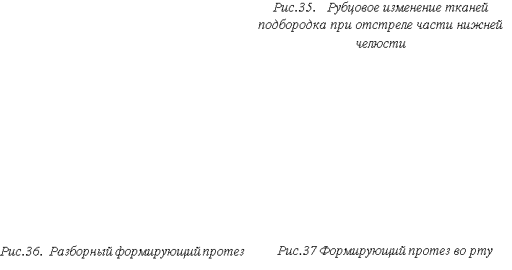

Slide 47
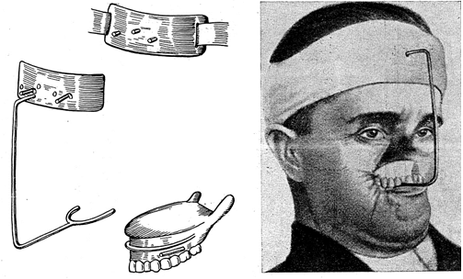
К формирующим аппаратам относят: формирующий аппарат по Бетельману на нижнюю и верхнюю челюсти, формирующие аппараты на нижнюю челюсть по Курляндскому, Оксману, для верхней челюсти формирующий аппарат по Шуру с пальцевыми отростками в задней его части и др.
- Детали протеза Шура
- Протез Шура наложен на
челюсть и укреплен на головной повязке

Slide 48
У1. Методика лечения при тугоподвижных отломках челюстей.
Для репозиции тугоподвижных отломков применяют аппараты, укрепленные на зубах посредством коронок или капп с внеротовыми и внутриротовыми рычагами. К таким аппаратам относятся репонирующий аппарат Бруна, Катца, Понроя и Псома, Курляндского и др.
Аппарат Катца состоит из колец, укрепленных цементом на зубах отломка челюсти, гильз овальной формы, припаянных к щечной поверхности колец и рычагов, берущих начало в гильзах и выступающих из полости рта. Посредством выступающих частей рычага можно вполне успешно регулировать отломки челюсти в любой плоскости и устанавливать их в правильное положение. Принцип действия этого аппарата может быть использован для вправления отломков верхней и нижней челюсти.
При переломах в пределах зубного ряда с тугоподвижными отломками на нижней челюсти можно применить шину с внутриротовыми рычагами по Понрою и Псому или пружинящую дугу по Курляндскому. Пружинящую дугу устанавливают в круглые трубки, которые припаивают к коронкам или каппам. Дуга обладает постоянной действующей силой. При удалении дуги отломки удерживают в правильном положении штифтами, вводимыми в трубки.

Slide 49
В некоторых случаях при переломах нижней челюсти с дефектом кости при наличии зубов на обоих отломках для репозиции их показано применение каппового аппарата с плечевыми отростками (площадками) и отталкивающим винтом. Такими аппаратами в достаточно короткий срок (4-5 дней) удается провести полную некровавую репозицию тугоподвижных отломков. К ним относятся репонирующие аппараты по Грозовскому, Курляндскому (рис. 40).
При наличии тугоподвижного смещенного отломка верхней челюсти целесообразно применять репонирующий аппарат со встречными внеротовыми рычагами и внутриротовым креплением по Шуру. Внутриротовая часть его состоит из паяной шины в виде коронок или колец с плоскими втулками, припаянными к их щечной поверхности. Во втулки вводят металлические стержни, которые выходят у углов рта по наружной поверхности щеки и далее направляются кверху к височной области навстречу другим стержням, идущим сверху вниз от головной гипсовой повязки. Перемещением встречных рычагов регулируют положение отломка верхней челюсти.

